Slide 1

Como usar o MyLion como um sistema de apoio ao seu serviço.
Notes:
Olá pessoal, meu nome é Clare MacMillen e estou feliz em recebê-los em nosso webinar MyLion.

Slide 2
A,
aa
Os Leões e o serviço
Oferecendo apoio aos serviço dos Leões com aplicativos digitais
Como planejar e enviar relatórios no MyLion (enfoque no site)
Como solicitar apoio
Como iniciar
Novidades futuras
Vamos falar sobre...
2
Notes:
Temos ____ participantes hoje, portanto, devido ao tamanho do público, não teremos uma sessão de perguntas e respostas ao final da sessão. No entanto, se você tiver dúvidas ao final do webinar, envie um e-mail para mylion@lionsclubs.org e lhe responderemos diretamente. Compartilharei este endereço de e-mail durante o webinar e ao final da apresentação.
Então, o que estaremos discutindo hoje?
Primeiramente, vamos falar um pouco sobre o serviço, já que o serviço é a pedra fundamental do Lions.
Em seguida, falaremos sobre o mundo digital dos Leões, incluindo a sua Conta Lions, o MyLion e alguns outros aplicativos digitais disponíveis para nossos associados.
Finalmente, analisaremos algumas etapas para começarmos a usar o MyLion.

Slide 3
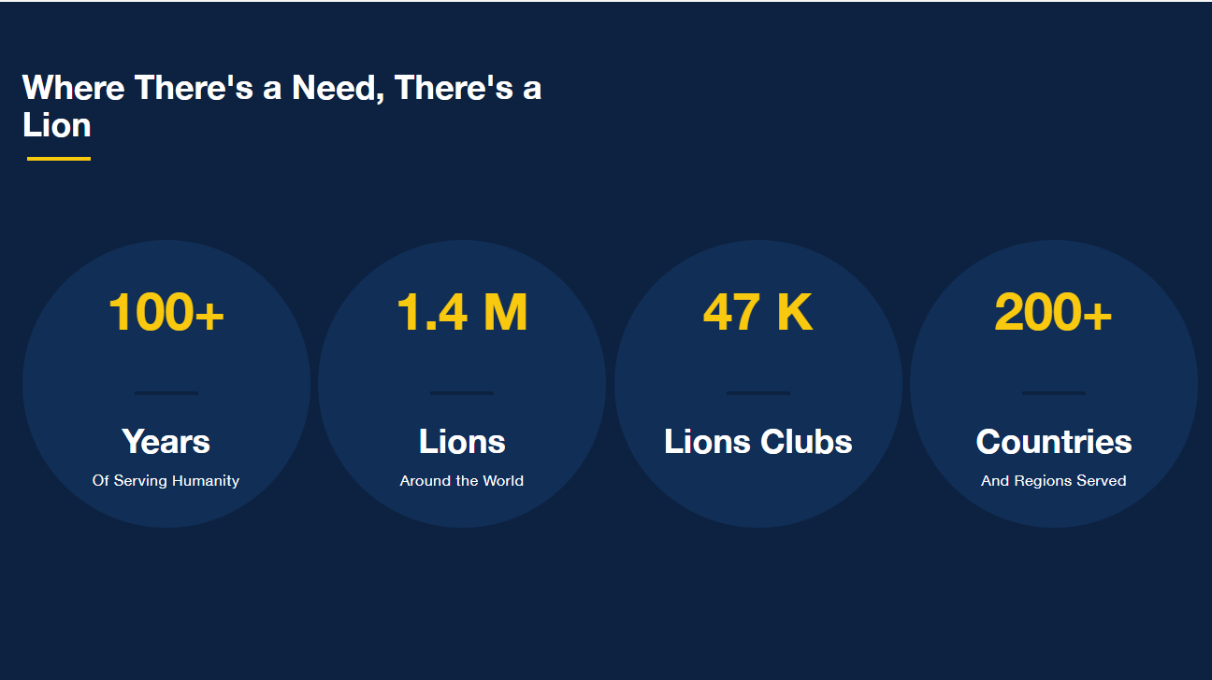
Estamos aqui hoje porque servimos.
Quais são os nossos objetivos de serviço como associação
Enfatizar a “conexão”/companheirismo - uns com os outros, com as nossas comunidades locais, e com uma rede global de pessoas conectadas por serem generosas
Qual o fundamento da prestação de serviços?
Qualquer contexto que defina "a razão de estarmos todos aqui, qual a razão de sermos Leões”
Notes:
Antes de podermos falar sobre o MyLion, MyLCI ou da Conta Lions, precisamos falar sobre serviço.
Durante mais de 100 anos, os Leões e Leos vêm causando um impacto positivo em nossas comunidades, tanto local quanto globalmente. Hoje, temos 1,4 milhão de associados em mais de 200 países, e vocês, nossos dirigentes de clube, representam quase 50 mil clubes.
Embora o desejo de servir não tenha mudado nos últimos 100 anos, muitas modificações aconteceram no decorrer do tempo. Expandimos o número de idiomas oficiais, começamos a nos comunicar usando tecnologias da internet, verificamos associados de diferentes países trabalhando juntos para alavancar recursos, tudo isto para aumentar o nosso impacto.
Este crescimento em número de associados e serviço significa que nossa rede de Leões tornou-se mais forte e mais complexa do que nunca.

Slide 4

Nós agimos, depois relatamos.
Nós servimos para melhorar as comunidades localmente e em todo o mundo. Mas por que enviamos relatórios de serviço?
  Para celebrarmos as contribuições e realizações dos associados, dos clubes e da nossa associação.
  Para descobrir e replicar projetos de serviço impactantes.
  Para estabelecer metas e aumentar o nosso impacto.
  Para aumentar a conscientização sobre as necessidades locais e globais.
  Saiba mais sobre a razão de enviarmos relatórios de serviço.
Notes:
Estando cientes desta crescente e complexa rede de Leões, uma parte importante da nossa jornada de serviço é o envio de relatórios para capturar o impacto dos Leões em todo o mundo.
Também relatamos os serviços para...
Reconhecer as contribuições e conquistas dos clubes e da nossa associação como um todo. Para celebrarmos e apreciarmos o poder de trabalharmos juntos pelo bem comum.
Ver como os outros estão servindo e talvez possamos replicar tais atividades em nossos clubes.
Para ajudar-nos a definir novas metas de impacto e nos incentivar a servir mais e de forma diferenciada.
Enviamos relatórios para que possamos mostrar quais questões são importantes global e localmente, bem como para incentivar outras pessoas a pensar sobre os mesmos problemas.

Slide 5

Desafios para relatar o serviço (opinião dos Leões).
  É difícil ficar motivado quando não conseguimos enxergar o nosso impacto em grande escala e quando apenas algumas pessoas têm acesso às informações.
  O processo é demorado.
  Normalmente, relatamos nossas atividades no final do mês. É difícil lembrar de todos os detalhes da atividade.
  As regras e definições sobre como relatar nem sempre são claras.
Notes:
No entanto, os Leões informaram que existem alguns empecilhos quando tentam relatar os serviços.
No mundo atual, estamos acostumados a acessar uma ampla variedade de informações de maneira rápida e fácil. Seja para contarmos os passos que caminhamos hoje ou a razão da nossa conta de luz ter sido tão alta no mês passado, queremos informações em vários níveis e queremos acessá-las sozinhos. Muitas vezes, Lions International não oferece um acesso fácil e simples.
Os relatórios também podem consumir muito tempo.
No momento, apenas dirigentes selecionados podem relatar uma atividade no MyLCI. Isto é bom para que líderes como vocês possam controlar a qualidade das informações que acrescentamos ao nosso banco de dados, mas também pode ser um inconveniente. Às vezes, temos um associado no clube que assumiu a liderança de uma atividade e tem todas as informações importantes, como quando foi realizada, onde ocorreu e qual é a descrição apropriada. Este associado tem que repassar as informações a um dirigente de relatórios, sem poder ele mesmo inserir os dados.
Uma segunda parte da questão do tempo que consumimos é que, como atualmente só podemos relatar uma atividade depois de ela ter ocorrido, não podemos inserir informações no MyLCI à medida que um evento acontece. Não existe entrada de informações em tempo real e não é fácil fazer o upload de fotos. Isto significa que muitos clubes decidiram fazer todos os relatórios no final do mês, mesmo correndo o risco de esquecerem alguns detalhes.
Finalmente, quando entramos no sistema e estamos prontos para enviar o relatório, ainda podemos encontrar problemas. Como devo interpretar esta métrica de impacto? Como posso categorizar esta atividade? Às vezes interpretamos o MyLCI de maneiras diferentes. Isso nos leva à seguinte pergunta: se não tivermos uma maneira clara de informar o serviço, por que devemos enviar um relatório?

Slide 6

Apoiando os serviços dos Leões
Visão geral dos aplicativos digitais para todos os Leões e Leos
Notes:
Tais desafios significam que temos a oportunidade de tornar o serviço mais fácil para os Leões e Leos. Uma grande parte disto significa expandir e melhorar nossos aplicativos digitais. Não estamos mudando 100 anos de serviço, não vamos parar de enviar relatórios, mas podemos facilitar o processo de estabelecer uma conexão entre serviços, relatórios e celebração dos nossos sucessos.
Vamos agora falar sobre o mundo digital do Lions, como ele serve a você no papel de dirigente e as várias maneiras em que os Leões estão nos ajudando a melhorar todos os nossos aplicativos digitais.

Slide 7


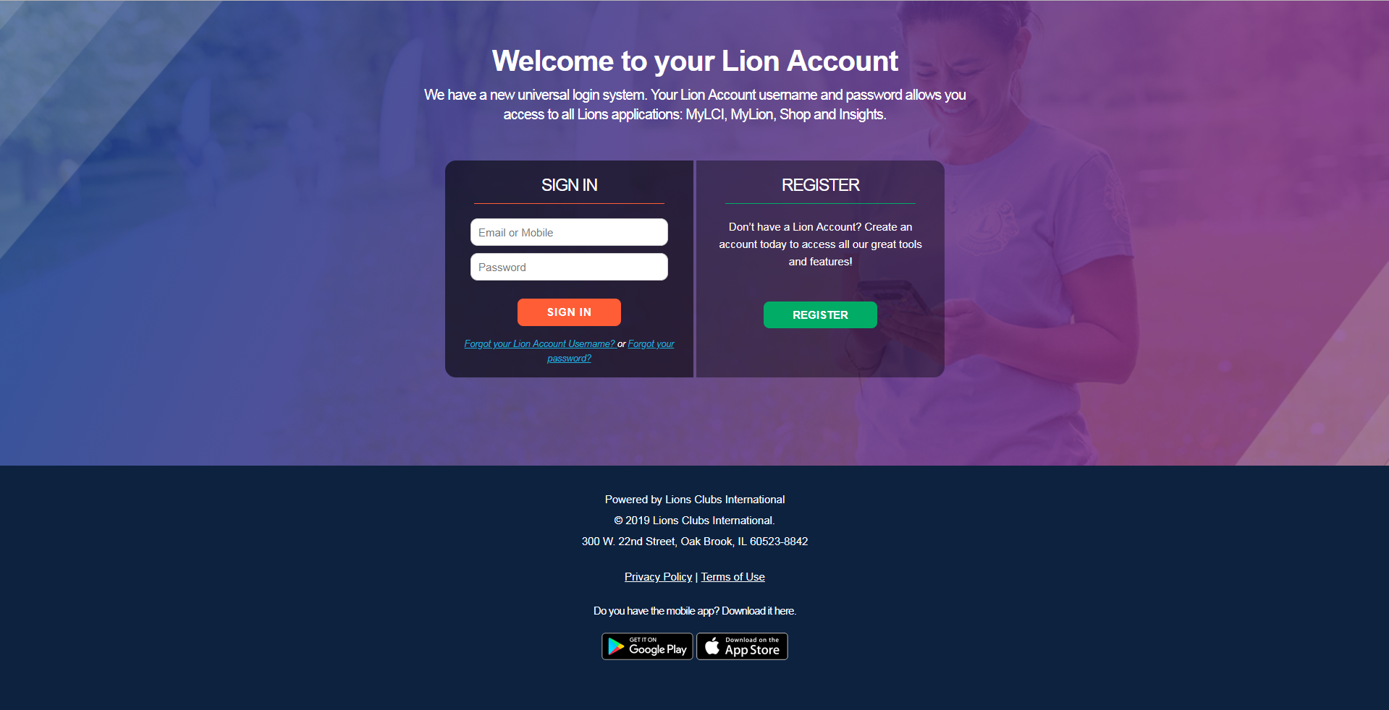

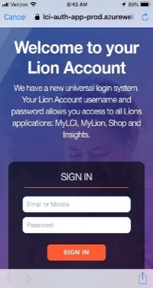
M
A sua Conta Lions
  A sua Conta Lions é o nosso sistema universal para fazer o login.
  A sua Conta Lions permite acesso ao:
    MyLCI
    MyLion
    Loja
    Insights
    Aplicativos a serem lançados
  Todos os Leões e Leos podem criar uma Conta Lions.
  Entre em contato com mylion@lionsclubs.org para receber suporte.
Dica rápida: Os Leões e Leos precisarão informar o nº de Associado e um número de telefone ou e-mail atualizado no MyLCI para se cadastrarem.
7
Notes:
Tudo começa com a sua Conta Lions. Esta conta é agora o novo login universal. Ela é a chave para todos os aplicativos digitais do Lions. Ela dá acesso ao MyLCI, MyLion, Loja, Insights (que é o nosso mais novo aplicativo) e a futuros aplicativos. Todos os Leões e Leos podem criar uma Conta Lions.
Os associados que já se cadastraram no MyLion não precisam se cadastrar novamente em uma Conta Lions. As informações de login do MyLion são agora a Conta Lions.
Se você ainda não se cadastrou em uma Conta Lions, este é o momento certo. Você precisará do seu nº de associado e endereço de e-mail ou número de celular no MyLCI.
Para alguns associados, criar uma Conta Lions foi um processo fácil. Para outros associados, houve problemas com os números de telefone e e-mails desatualizados no MyLCI. Entendemos que isso causou uma interrupção para os usuários do MyLCI, portanto, obrigado a todos que nos contataram para obter suporte técnico.
Se você precisar de assistência para criar uma Conta Lions ou quando começar a incentivar os associados a cadastrarem uma conta, entre em contato com os funcionários de Lions Clubs International em mylion@lionsclubs.org. A equipe de suporte ficará contente em ajudar!

Slide 8
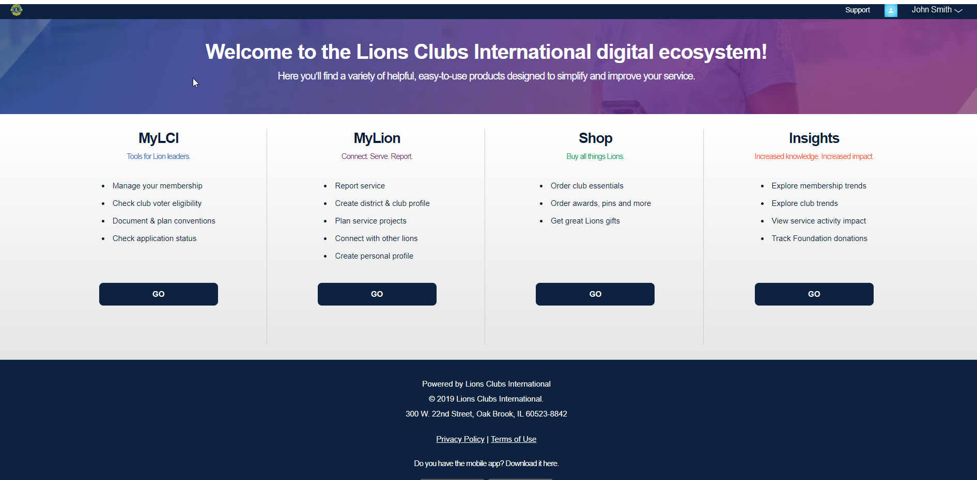
Selecione o aplicativo da sua escolha.
Notes:
Assim que fizer o login na sua Conta Lions, você poderá navegar facilmente em todos os aplicativos. No momento, os associados do Lions têm acesso a todos os aplicativos na tela, EXCETO o MyLCI. O MyLCI continua sendo um aplicativo para os dirigentes, e aparece acinzentado para os associados que não são dirigentes.

Slide 9
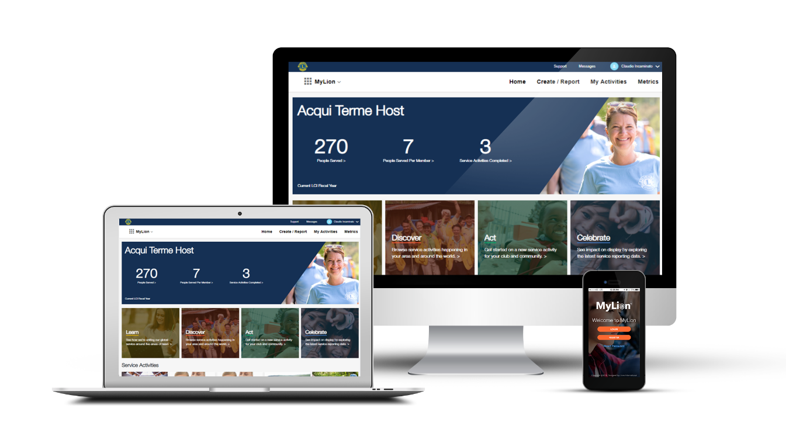
m
MyLion
Fique conectado para servir.
O MyLion servirá como destino para os relatórios de atividades de serviço a partir de 1º de julho de 2019.
9
Notes:
Vamos dar uma olhada no MyLion. O MyLion é o nosso novo aplicativo de serviço e enfoca as principais atividades de serviço e de companheirismo do Lions.
O MyLion oferece oportunidades de estarmos melhor conectados com os nossos companheiros, para descobrirmos e ficarmos inspirados pelas atividades de serviço em todo o mundo e também para promovermos os nossos serviços.

Slide 10
Servindo com o MyLion
Duas opções: Nova Atividade ou Relatar Atividade
Notes:
As oportunidades de fazer conexões, descobrir novas ideias de serviço e muito mais - tornaram-se possíveis devido a duas grandes mudanças na maneira como o MyLion funciona em comparação ao MyLCI.
Primeiramente, todos os Leões e Leos podem usar o MyLion. Este é o nosso primeiro aplicativo aberto a todos os associados.
Em segundo lugar, o enfoque do nosso webinar hoje, é que existem duas opções para criarmos uma atividade. No MyLion, você pode criar uma atividade ANTES dela ocorrer, ou você pode relatar uma atividade após ela ter ocorrido.

Slide 11
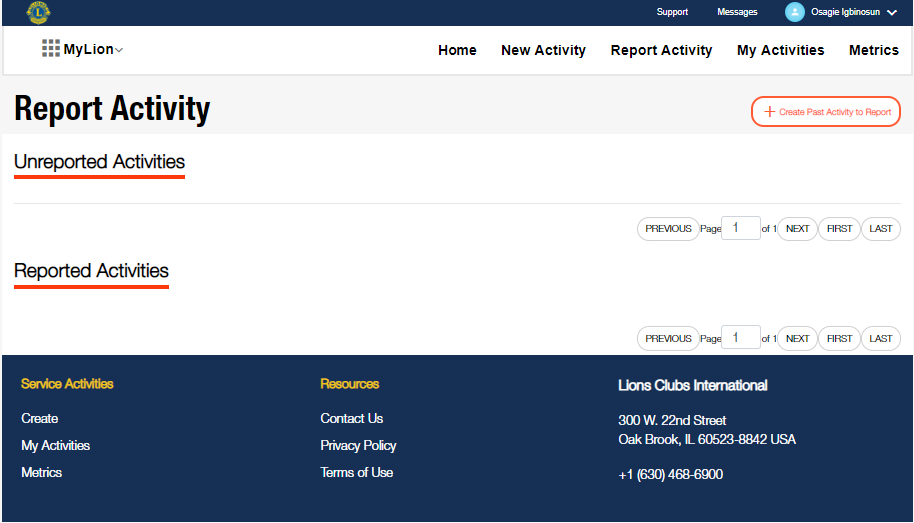
Relatando uma atividade já ocorrida
Escolha Relatar Atividade se você quiser relatar uma atividade que já tenha ocorrido. Depois:
  Acrescente os principais detalhes
  Faça um upload de fotografias
  Insira os números de impacto
Apenas os administradores com acesso a relatórios poderão Relatar uma Atividade.
Disponível no website e no app MyLion.
Notes:
Começaremos relatando uma atividade após ter acontecido.
Se você optar por relatar uma atividade após ter acontecido, não terá que fazer muitas alterações no MyLCI. Somente os dirigentes podem relatar uma atividade depois de ela ter ocorrido. Você deverá escolher "Relatar Atividade", inserindo todos os detalhes da atividade para depois enviar.
Esta função também está disponível no aplicativo MyLion.

Slide 12
Demonstração: Relatar uma atividade já ocorrida (site).
INSERT VIDEO LINK HERE
O MyLion servirá como destino para os relatórios de atividades de serviço a partir de 1º de julho de 2019.
Notes:
Assistiremos a um vídeo de um usuário Leão relatando uma atividade depois que ela ocorreu, usando o aplicativo MyLion na web.

Slide 13
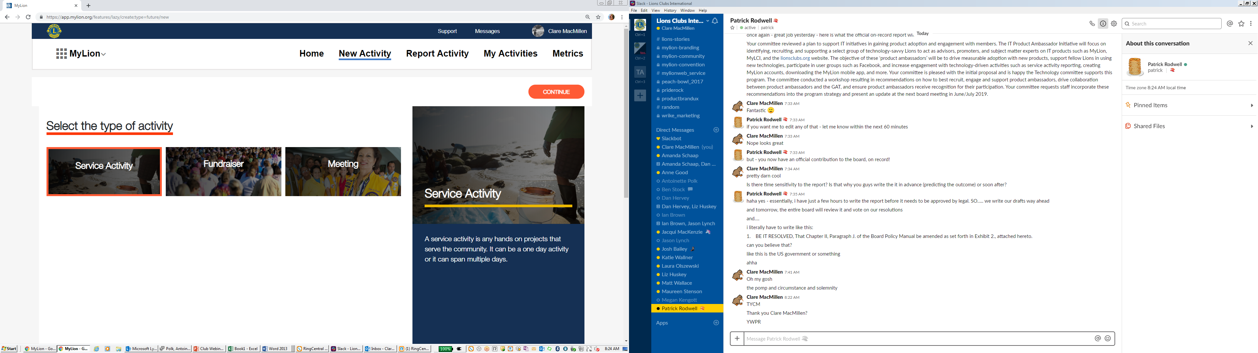
Planeje uma atividade, depois relate o que você fez no MyLion.
Crie e publique a sua próxima atividade.
Escolha Nova Atividade no MyLion e depois:
  Acrescente os principais detalhes
  Faça um upload de fotografias
  Convide novos associados a se afiliarem
  Publique
A atividade terminou? Os dirigentes acrescentam alguns números de impacto e os relatórios estão prontos!
Todos os Leões e Leos podem criar uma nova atividade.
Notes:
Agora, vamos dar uma olhada em outra opção para enviar relatórios no MyLion: criar uma atividade antes que ela ocorra ou durante o planejamento. Se estamos fazendo compras no supermercado, ou trabalhando em um projeto, ou no escritório, ou pensando na próxima atividade de serviços, o planejamento é uma parte importante do nosso cotidiano.
No momento, Leões e Leos usam uma grande variedade de ferramentas para planejar os seus serviços. Depois que a atividade de serviço for concluída, fazemos o login no MyLCI e enviamos o relatório. Conforme discutimos anteriormente, estes são alguns problemas que podem surgir quando usamos esta abordagem:
Duplicamos a nossa carga de trabalho. Provavelmente, estamos planejando nossa atividade no Facebook, via e-mail ou usando outra plataforma. Por que não planejar a atividade no mesmo local onde a relatamos?
Talvez não mais nos lembremos de todos os principais detalhes da atividade. Inserir informações após a atividade ter ocorrido aumenta a probabilidade de esquecermos alguns detalhes.
Os associados que não são dirigentes não podem liderar neste sentido. No momento, somente os dirigentes do Lions podem inserir detalhes sobre a atividade de serviço, mas os não dirigentes podem ser efetivamente os líderes.
O MyLion muda esta situação. Agora, temos a opção de não apenas relatar uma atividade de serviço do passado, mas de combinar o planejamento de atividades de serviço e o envio de relatórios.
Existem também alguns benefícios exclusivos ao planejar no MyLion. Podemos:
Convidar outros Leões e Leos
Enviar mensagens para os associados para ajudá-los a se organizarem melhor para compartilharem atualizações
Podemos manter nossos líderes de distrito e distrito múltiplo atualizados sobre em quais atividades podem participar ou apoiar, já que podem fazer uma busca por tais atividades.
Para aproveitar o planejamento de uma atividade no MyLion, selecionamos "Nova Atividade", acrescentamos todos os detalhes do nosso projeto, como título, horário e local, convidamos os associados a participar, e pronto. Publicamos a atividade e, uma vez concluída, os dirigentes podem fazer o login e relatar os detalhes finais.

Slide 14
Demonstração: Planejamento de uma atividade no MyLion (website).
https://www.youtube.com/watch?v=npuTGERBctE&feature=youtu.be
O MyLion servirá como destino para os relatórios de atividades de serviço a partir de 1º de julho de 2019.
Notes:
Agora que entendemos a diferença entre o planejamento ou a criação de uma "Nova Atividade" no MyLion comparado a relatar uma atividade passada, vamos dar uma olhada em uma demonstração.
Aqui vemos um Leão criando uma atividade futura, ou uma "Nova Atividade", para o seu clube no aplicativo do website do MyLion.

Slide 15
Dirigentes de clube e o MyLion
Quais os dirigentes de clube que podem relatar atividades?
  Presidente de Lions Clube
  Secretário de Lions Clube
  Assessor de Serviços de Clube
  Administrador de Clube
  Presidente de Leo Clube
  Secretário de Leo Clube
O que mais estes dirigentes podem fazer?
  Deletar/editar atividades criadas pelos associados
  Relatar as atividades do clube
  Editar o perfil do clube (dica: visite o Localizador de Clubes em lionsclubs.org para visualizar o perfil atualizado do seu clube!)
Notes:
Como mencionei, qualquer associado do clube pode criar uma Conta Lions e usar o MyLion. No entanto, apenas os dirigentes de clube exibidos aqui podem relatar uma atividade.
Existem várias outras permissões exclusivas apenas para os dirigentes no MyLion.
Eles podem:
Deletar uma atividade criada pelo associado
Editar uma atividade criada pelo associado
Criar um perfil de clube no aplicativo MyLion.
O Perfil do Clube é uma ótima oportunidade para compartilhar informações sobre o seu clube com outros Leões e com os membros da comunidade que possam estar interessados em se afiliar ao seu clube. Os perfis dos clubes no MyLion são exibidos no Localizador de Clubes em lionsclubs.org. Portanto, escolha uma imagem divertida que represente os seus associados, ofereça uma descrição sobre o que torna o seu clube especial e depois visite o Localizador de Clubes em lionsclubs.org para verificar como o seu clube está sendo apresentado a possíveis associados.

Slide 16
Perguntas Frequentes sobre o MyLion
Eu tenho vários cargos. Como posso alterar a minha função no MyLion?
O MyLion reconhece todos os cargos de um usuário e oferece acesso a todas as tarefas que você pode executar relacionadas às atividades de serviço referentes a tais cargos. Você não precisa alterar a sua função manualmente.
O MyLion servirá como destino para os relatórios de atividades de serviço a partir de 1º de julho. Existe um período de carência para o envio dos relatórios de 2018-2019 no MyLCI?
  Sim, você poderá relatar atividades de serviço referentes a 2018-2019 no MyLCI até 15 de julho de 2019.
Notes:
Por meio das informações obtidas no nosso Fórum MyLion no Facebook, nos webinars distritais e pelo feedback geral dos Leões e Leos como você, sabemos que existem algumas diferenças em como os Leões planejam e relatam o serviço. Vamos analisar algumas perguntas mais frequentes.
Primeiro, se você é um Leão com vários cargos e está acostumado a alterar manualmente os cargos no MyLCI. O MyLion foi criado de maneira diferente. Se você for um Leão com vários cargos, o MyLion reconhecerá todas as suas funções em Lions Clubs International e lhe dará acesso com base em todos os cargos. Você não precisa alterar a sua função.
Mesmo que o MyLion seja o nosso destino para os relatórios de atividades de serviço começando em 1º de julho de 2019, os dirigentes ainda poderão aproveitar o período de carência para o envio dos relatórios de atividades de serviço referentes a 2018-2019. Você poderá relatar atividades de serviço referentes a 2018-2019 no MyLCI até 15 de julho de 2019.

Slide 17
Perguntas Frequentes sobre o MyLion (continuação)
Onde estão as atividades de destaque? Existe uma definição para as atividades de destaque?
  As atividades de destaque estarão disponíveis em junho de 2019.
  Lions Clubs International define uma atividade de destaque como sendo uma atividade recorrente que representa a identidade e/ou especialidade do clube, distrito ou distrito múltiplo organizador.
  Com base nesta definição, os Leões e Leos decidem quais as atividades que podem ser definidas como sendo de destaque.
Notes:
Para os Leões que começaram a usar o MyLion, as perguntas mais comuns são sobre as atividades de destaque. Onde elas estão... e o que realmente significam?
Esta função do MyLion estará disponível em junho de 2019.
Quando começamos a avaliar o MyLCI e a criar o MyLion, nossa equipe de serviço percebeu que a definição e interpretação de uma atividade de “destaque” variava dependendo da região.
Com a ajuda da nossa Equipe Global de Ação, agora temos uma definição para as atividades de destaque. Uma atividade de destaque é uma atividade recorrente que representa a identidade e/ou especialidade do clube, distrito ou distrito múltiplo organizador.
Os Leões e Leos podem usar esta definição para decidir quais as atividades que podem ser rotuladas como sendo de “destaque”.

Slide 18
Perguntas Frequentes sobre o MyLion (continuação)
  Como posso categorizar a minha atividade?
  Primeiramente, selecione o tipo (atividade de serviço, angariação de recursos, reunião)
  Depois selecione a "Causa Global" apropriada. Se a atividade não pertencer a uma Causa Global, selecione "Outra".
  Dependendo da Causa Global selecionada, haverá um conjunto de subcategorias. Selecione a subcategoria que mais se enquadra à sua atividade.
Notes:
Uma pergunta comum é sobre como categorizar o serviço.
No passado, os Leões podiam escolher 90 tipos diferentes de projetos de serviço. Escolher a categoria apropriada era muito confuso, portanto, a nossa equipe de atividades de serviço decidiu diminuir o número de opções. Nossos tipos de projetos de serviços mais populares no MyLCI estão retornando e acrescentamos mais algumas opções.
Mostramos na tela as etapas para categorizar a sua atividade.

Slide 19
Perguntas Frequentes sobre o MyLion (continuação)
  E se eu participar de uma atividade de serviço liderada pelo Distrito ou Distrito Múltiplo?
  ……………………

Slide 20
O MyLion e o Insights: Comemore o seu impacto de serviço explorando o que os números revelam.
Notes:
Relatar atividades nos ajuda a ver e celebrar o trabalho que fazemos como Leões e Leos. Temos vários aplicativos digitais que podem ajudar os associados e dirigentes a verificar o impacto positivo, definir metas e ver como outros Leões e Leos estão contribuindo para as suas comunidades.

Slide 21

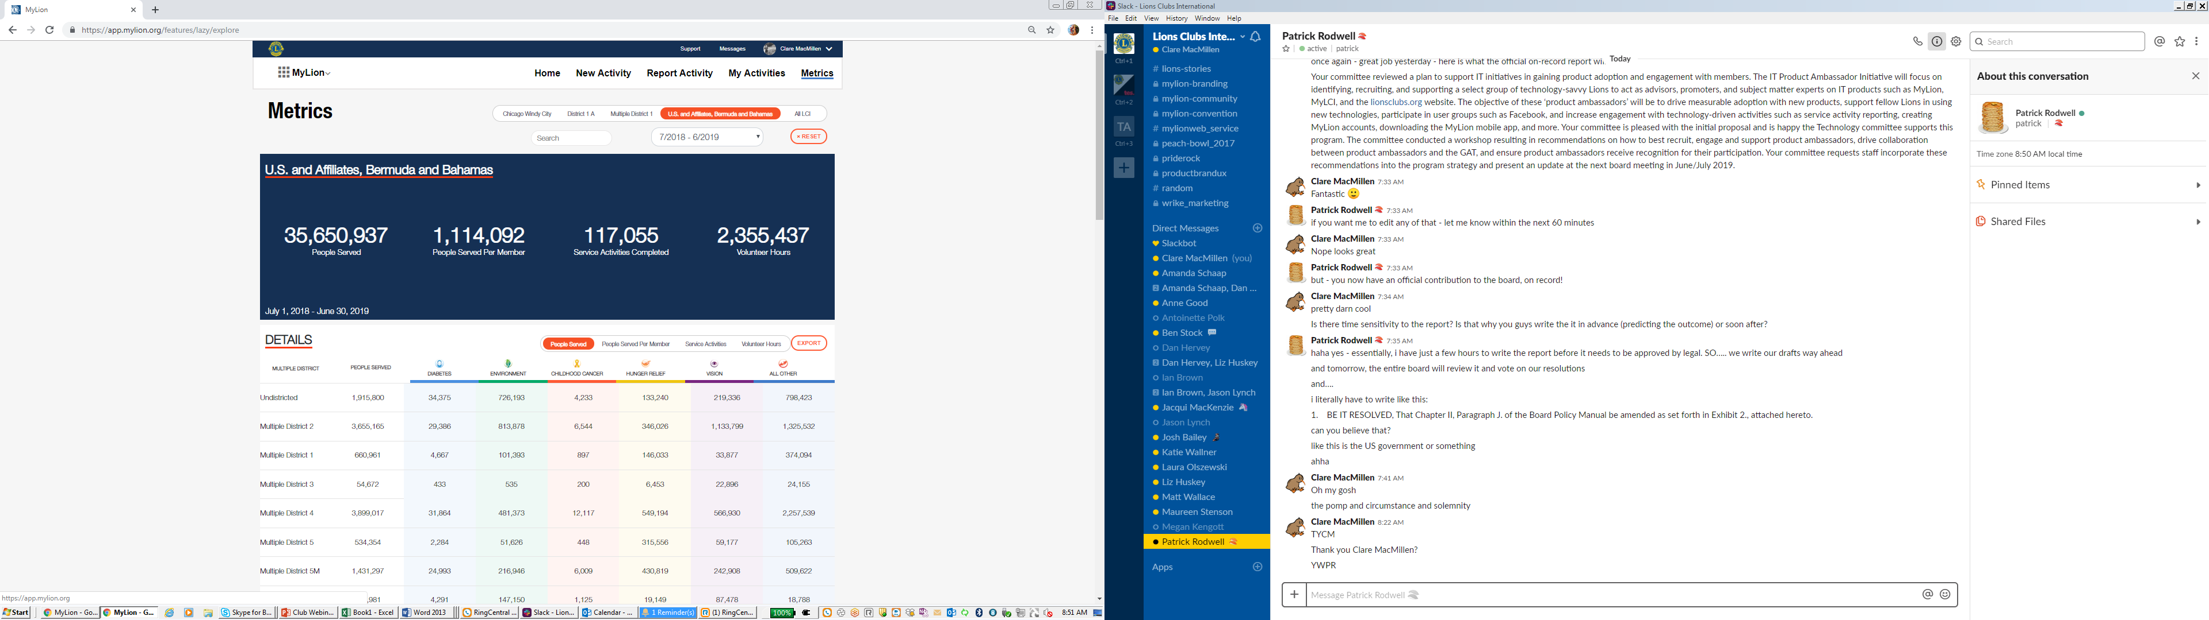
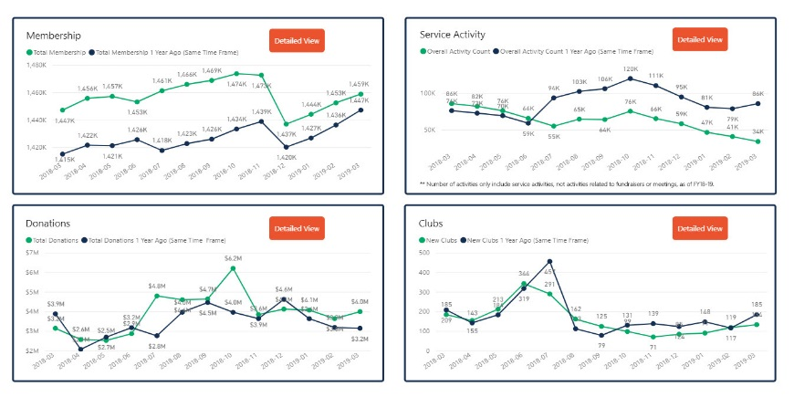
Dados sobre Serviços para Leões e Leos
Métricas do MyLion
Insights
Compartilha as métricas de impacto do serviço até o nível de atividade individual
Fornece dados sobre pessoas servidas e horas de voluntariado
Pode explorar dados de serviço em vários níveis
Compartilha dados sobre os associados, serviços, doações e clubes
O acesso ao painel é baseado no cargo do usuário
Notes:
A página Métricas do MyLion compartilha as métricas de impacto de serviço até o nível de atividade individual e inclui dados sobre o número de pessoas atendidas e horas de voluntariado. Os usuários podem visualizar dados nos níveis de clube, distrito, distrito múltiplo e área jurisdicional, bem como globalmente.
Se você estiver interessado em verificar de perto todas as informações sobre os relatórios disponíveis para os dirigentes, acesse o Insights, nosso mais novo aplicativo.
No nível de clube, o Insights compartilha informações sobre os associados, serviços e doações.

Slide 22
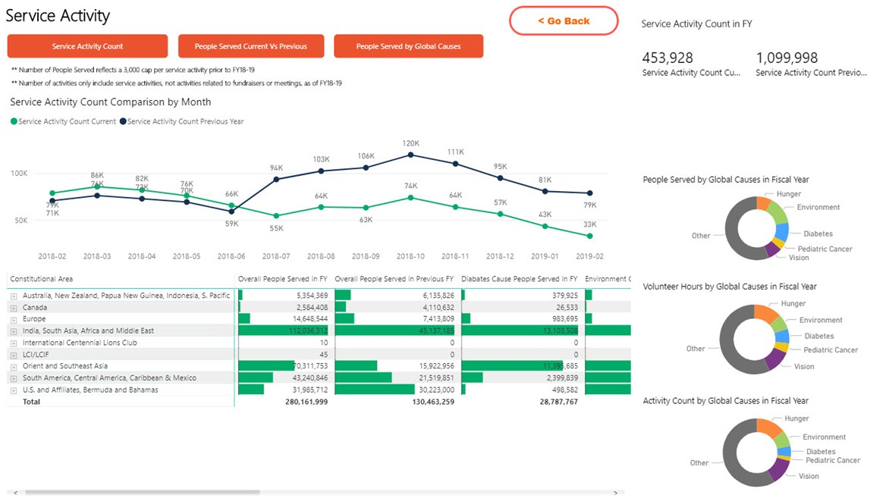
Uma visão detalhada dos dados sobre os Leões no Insights
Selecione o botão "Visualização Detalhada" em cada seção para verificar métricas adicionais. Faça comparações com as médias e outras análises de dados relacionadas a cada seção.
Notes:
Você pode dar uma olhada mais de perto em cada uma das seções de dados, escolhendo "Visualização Detalhada".
A seção Atividades de Serviço no Insights mostra as pessoas atendidas, horas de voluntariado e atividades relacionadas a cada causa global.
Ela também mostra comparações com a média e uma análise mais profunda das tendências de serviço.

Slide 23
Suporte para o MyLion.
Redefinindo o “treinamento”
Notes:
Hoje nós compartilhamos várias informações sobre o MyLion, mas é impossível cobrir todos os tópicos! Os Leões que desejarem obter mais suporte, materiais de treinamento ou respostas às suas perguntas podem encontrar mais informações em nossos aplicativos digitais.

Slide 24

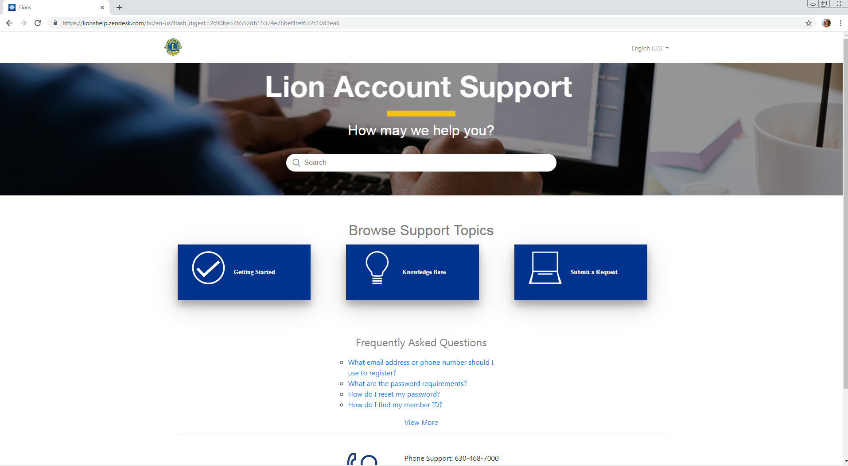
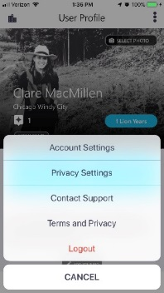
O suporte necessário no momento certo.
www.lionshelp.zendesk.com
  Use o botão “Suporte” para encontrar instruções úteis.
Quer falar com a nossa equipe de suporte?
  Número de telefone: 630-468-7000
  E-mail: mylion@lionsclubs.org
Participe do Fórum MyLion no Facebook para obter assistência de Leão para Leão e compartilhar suas ideias.
Dica rápida: No aplicativo MyLion, navegue até o seu perfil de usuário e selecione os três círculos no canto superior para receber suporte.
Notes:
Em qualquer um dos nossos websites de aplicativos digitais, os Leões podem selecionar “Suporte” e navegar até a nossa central de ajuda online. Ao clicar neste link, você pode acessar as perguntas frequentes, documentos com instruções úteis e também a opção de enviar uma pergunta ou problema.
As informações contidas no nosso centro de suporte aos associados também são compartilhadas aqui. Nossa equipe ficará satisfeita em poder atender ao seu telefonema ou responder ao seu e-mail.
Finalmente, temos uma comunidade do MyLion que cresce cada vez mais no Facebook chamada Fórum do MyLion. Participar do fórum é uma excelente maneira de encontrar informações atualizadas sobre nossos aplicativos, fazer perguntas referentes à comunidade Leonística em geral, e também compartilhar ideias sobre os aplicativos com outros Leões e Leos.

Slide 25
E agora?
Notes:
Então, o que acontecerá agora?

Slide 26
3 passos para começar a usar o MyLion.
1
  Faça o cadastramento da sua Conta Lions.
2
  Crie um perfil pessoal (e do clube!) no MyLion.
3
  Planeje e/ou relate a sua próxima atividade de serviço no MyLion.
Notes:
Existem três elementos principais que todos podemos aprender para começarmos a usar o MyLion e ajudar nossos associados a fazer o mesmo.
Primeiro, crie uma Conta Lions. Se você já criou uma conta, verifique se todas as informações sobre os associados estão atualizadas no MyLCI. Os associados poderão se cadastrar em uma conta Lions se tiverem um e-mail atualizado em nossos arquivos.
Depois, configure um perfil pessoal e do clube no MyLion. Acrescente uma imagem, escreva uma descrição e comece a personalizar o MyLion de acordo com o seu perfil.
Finalmente, planeje e/ou relate a sua próxima atividade de serviço no MyLion. A melhor maneira de aprender sobre o aplicativo é tentando usá-lo. O MyLion será o nosso destino para o envio de relatórios de atividades de serviço, começando em 1º de julho de 2019. Portanto, aproveite as novas funções do MyLion!

Slide 27

Alguma pergunta? Nós podemos ajudar.
Envie um e-amail para mylion@lionsclubs.org se você tiver alguma dúvida.
Notes:
Muito obrigado por participar do nosso webinar hoje. Conforme informei anteriormente, se você tiver perguntas sobre o MyLion, entre em contato pelo endereço mylion@lionsclubs.org. Nossa equipe de suporte entrará em contato diretamente para garantir que você receba as informações necessárias para ter sucesso usando o MyLion.

Slide 28
Muito Obrigado
© 2019 Lions Clubs International
Notes:
Este webinar será gravado e estará disponível em breve em lionsclubs.org. Também enviaremos um e-mail com as perguntas, uma gravação, uma versão off-line, além das perguntas e respostas sobre o webinar que foram feitas depois das sessões ao vivo.
Muito obrigado novamente e um ótimo dia para você.

